Slide 1
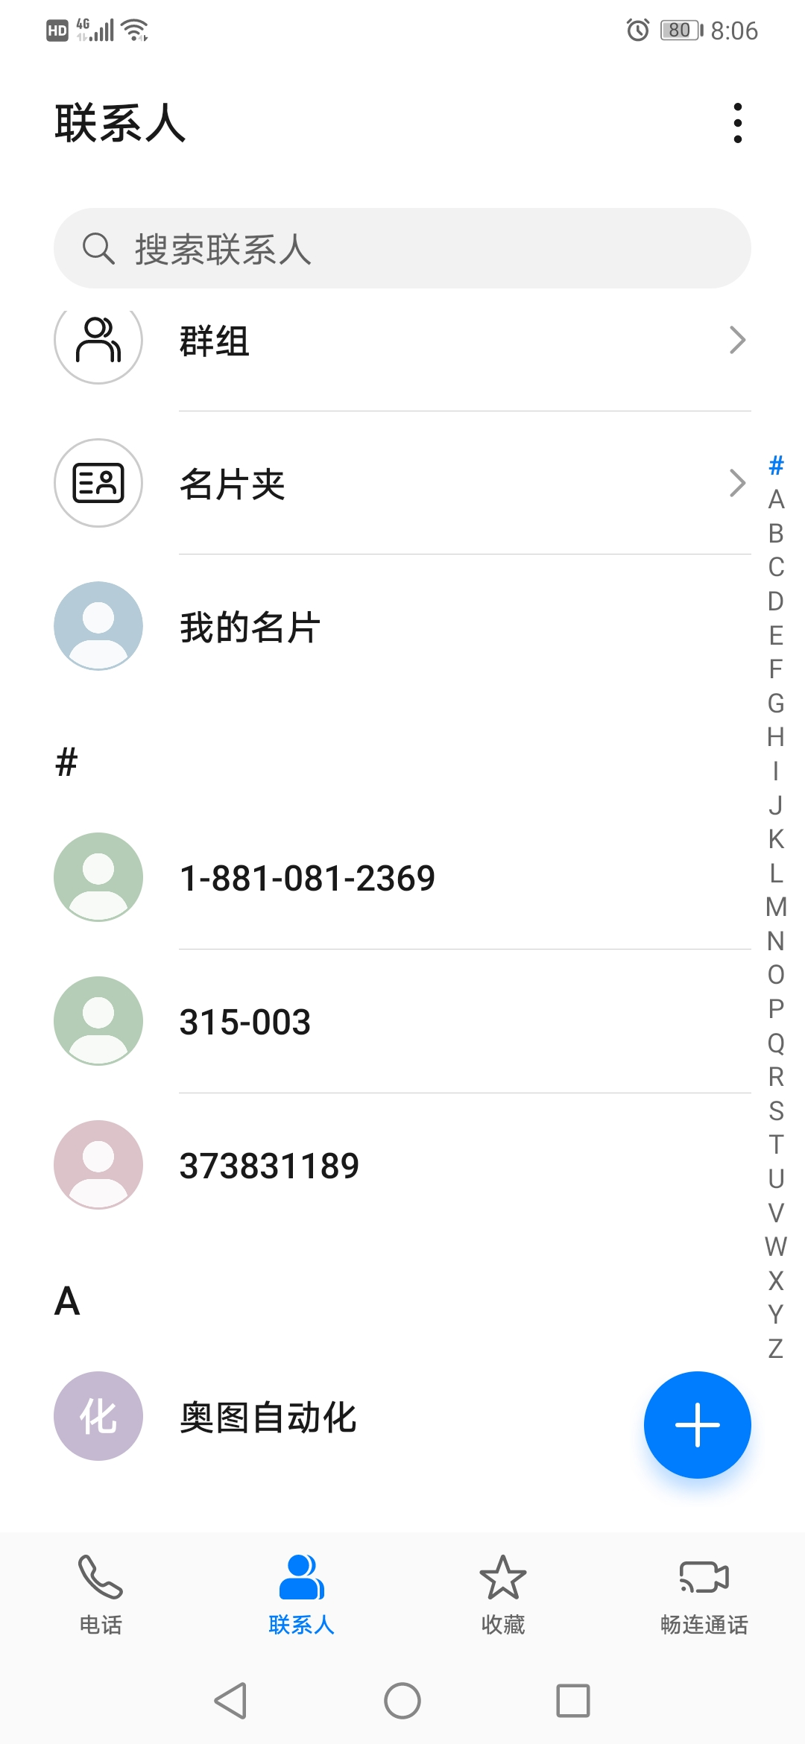
HomeWork 5: Address book
功能要求
增删改查，查询支持模糊查询
人员信息：姓名，电话号码，邮箱
录入信息有效性验证
界面要求
搜索功能和联系人列表在同一屏幕
其他方面不作具体要求，可参考各自喜欢的界面
提交时间：2020-12-1

